Slide 1
ΕΙΣΑΓΩΓΗ ΣΤΗ ΦΥΣΙΚΟΘΕΡΑΠΕΙΑ
Β ΕΠΑΛ
ΚΙΝΗΣΕΙΣ ΛΕΚΑΝΗΣ- ΚΙΝΗΣΕΙΣ ΙΣΧΙΟΥ
ΜΑΡΙΑ ΜΟΥΖΑΚΗ ΠΕ 87.08

Slide 2
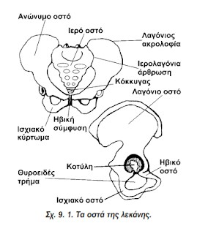
ΑΝΑΤΟΜΙΑ ΛΕΚΑΝΗΣ- ΠΥΕΛΟΥ

Slide 3
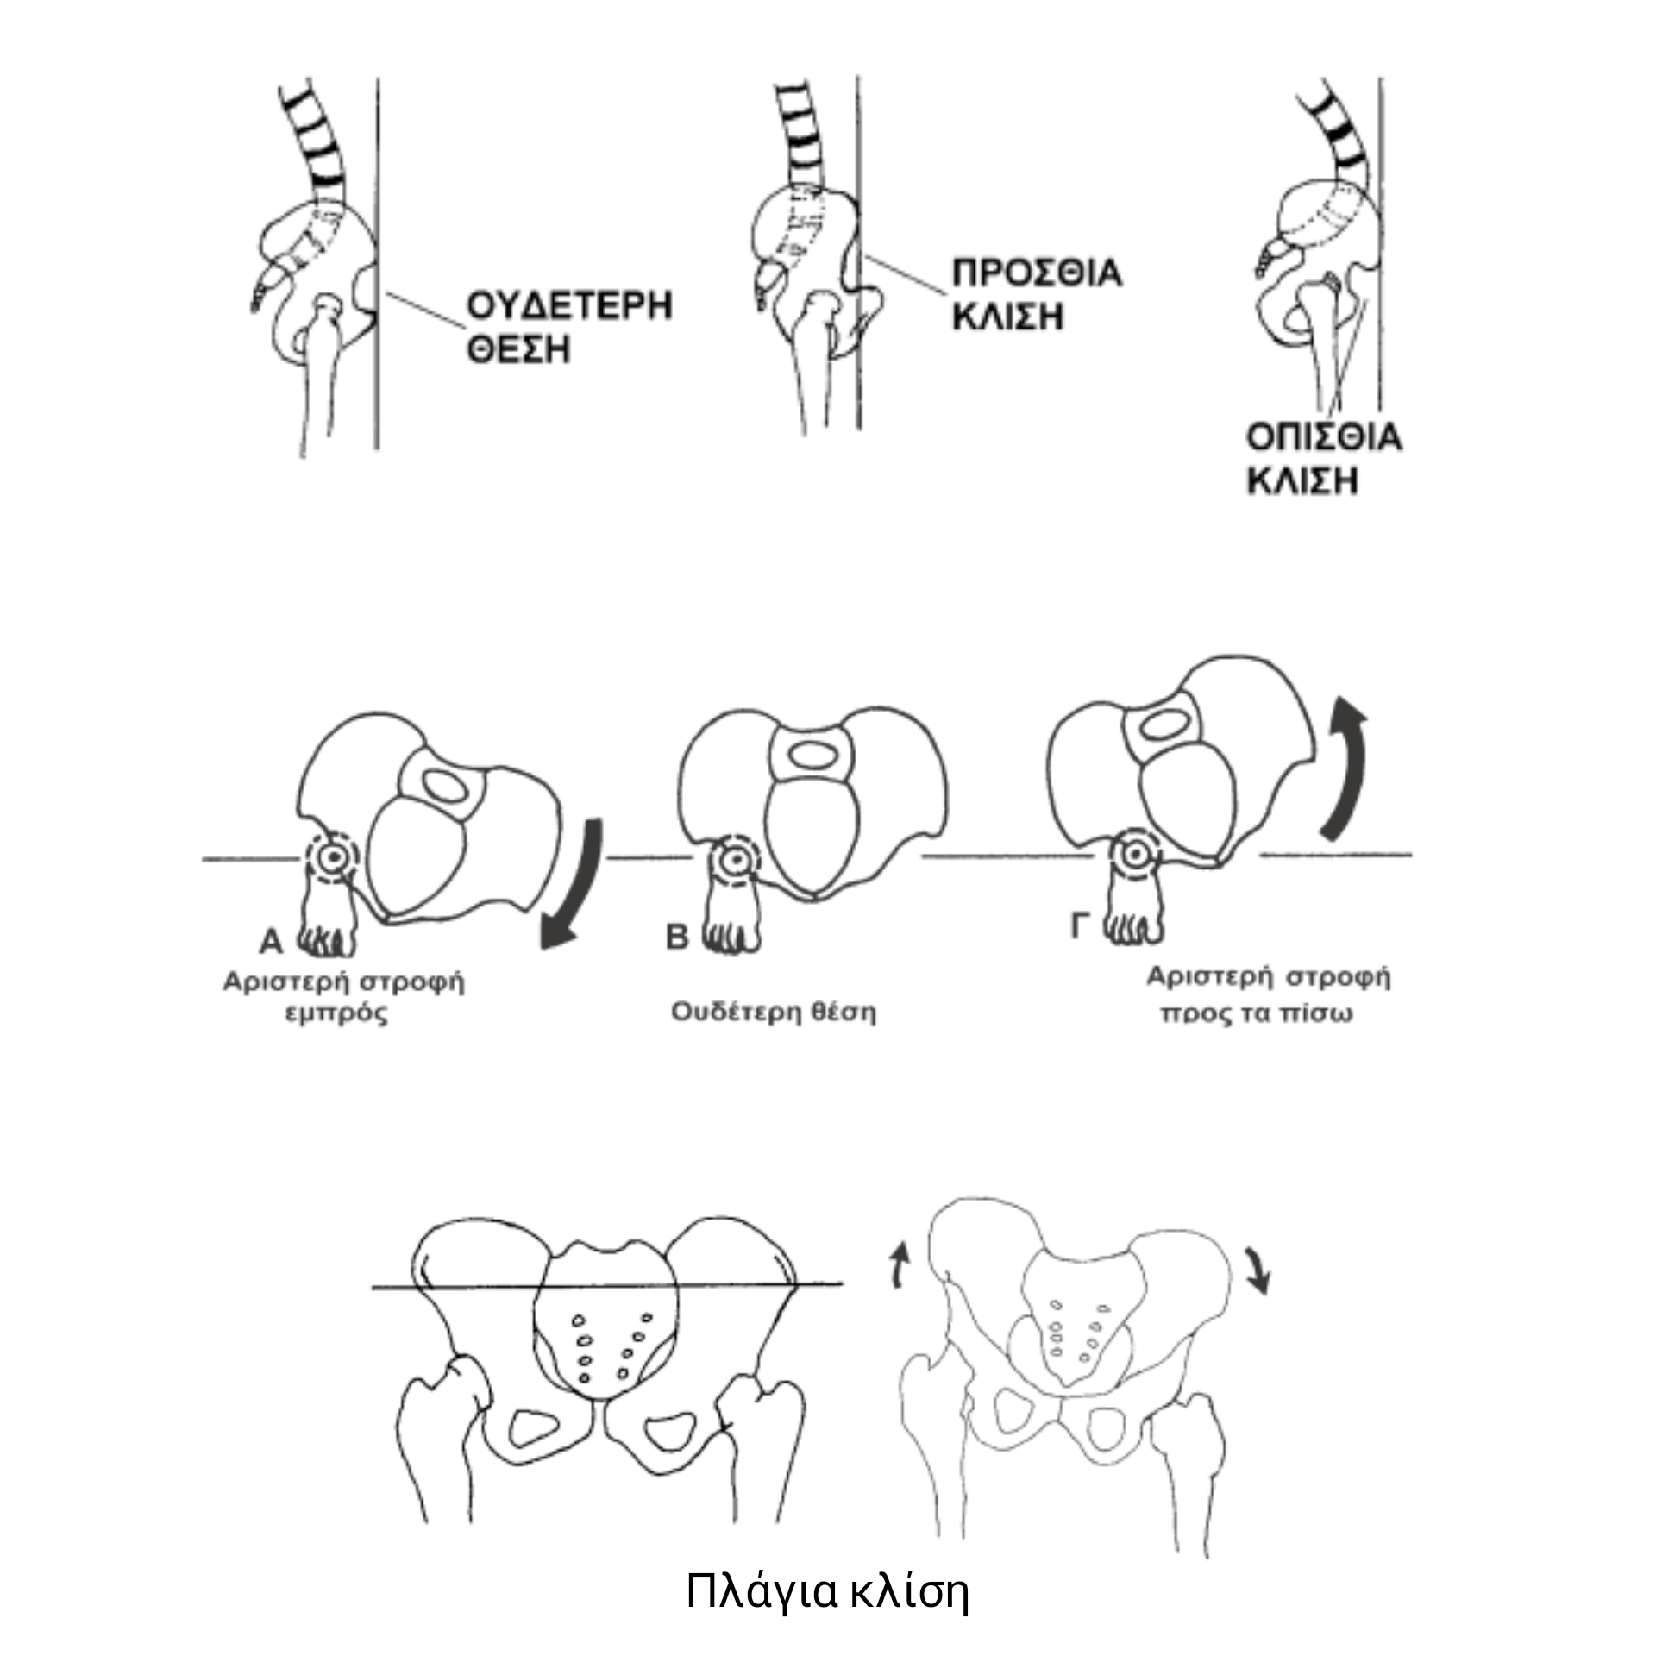
ΚΙΝΗΣΕΙΣ ΛΕΚΑΝΗΣ
ΠΡΟΣΘΙΑ - ΟΠΙΣΘΙΑ ΚΛΙΣΗ
ΣΤΡΟΦΗ (ΔΕΞΙΑ- ΑΡΙΣΤΕΡΑ)
ΠΛΑΓΙΑ ΚΛΙΣΗ (ΔΕΞΙΑ - ΑΡΙΣΤΕΡΑ)

Slide 4
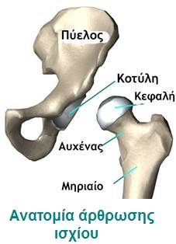
ΑΝΑΤΟΜΙΑ ΑΡΘΡΩΣΗΣ ΙΣΧΙΟΥ

Slide 5
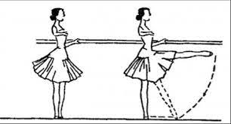
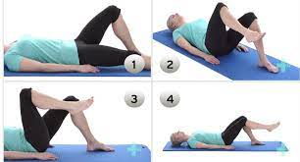
ΚΙΝΗΣΕΙΣ ΑΡΘΡΩΣΗΣ ΙΣΧΙΟΥ
ΚΑΜΨΗ ΙΣΧΙΟΥ

Slide 6
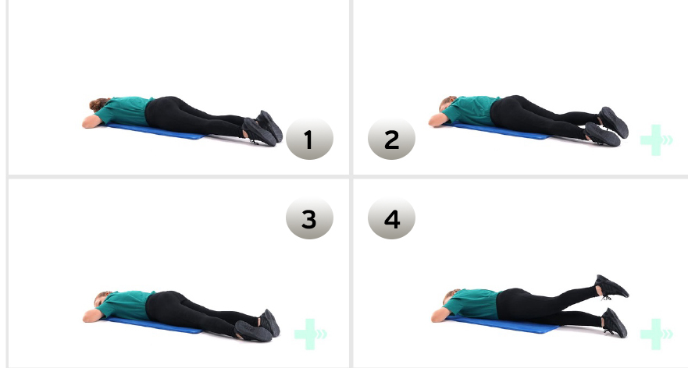
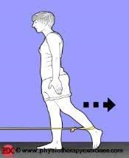
ΕΚΤΑΣΗ ΙΣΧΙΟΥ

Slide 7
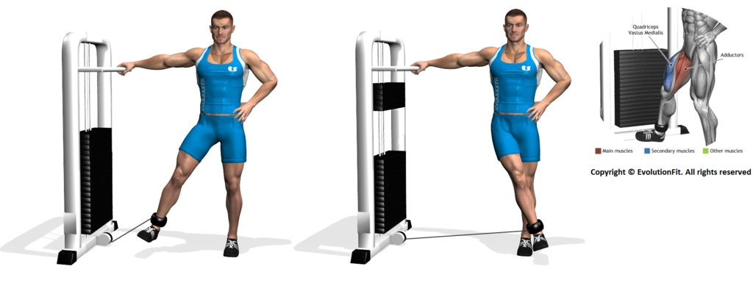
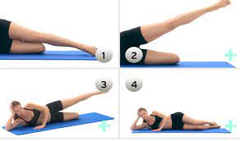
ΑΠΑΓΩΓΗ ΙΣΧΙΟΥ
ΠΡΟΣΑΓΩΓΗ ΙΣΧΙΟΥ

Slide 8
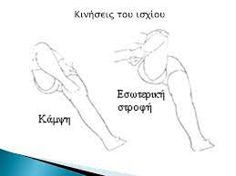
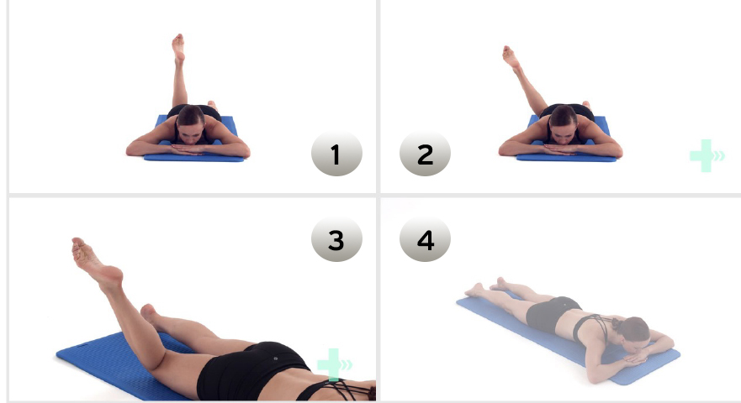
ΕΣΩ ΣΤΡΟΦΗ ΙΣΧΙΟΥ

Slide 9
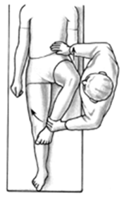
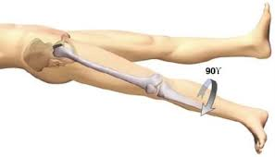
ΕΞΩ ΣΤΡΟΦΗ ΙΣΧΙΟΥ

